Slide 1

2018 제 1회 대한민국 청소년 게임잼
떡상↑떡락↓
코인 소녀
새빗썸
한규언 나성식 이강민 이도건 김지희 이소명

Slide 2

목차
기획 배경
게임 요약
기본 게임 규칙 및 플레이 방법
부가 재미 요소

Slide 3
기획 배경
이번 게임잼의 주제, 고민!
단어 자체가 어두운 분위기인 것 같아. 약빤 게임 만들어야지
뭔가 하나에 몰빵하는 재미도 있는 게임이었으면 좋겠다
후회하지 않도록 선택 한 번 한 번을 고민하는 게임이었으면 해

Slide 4

기획 배경
이런 것들을 다 충족하는 무언가가 없을까?
고민하던 도중…

Slide 5
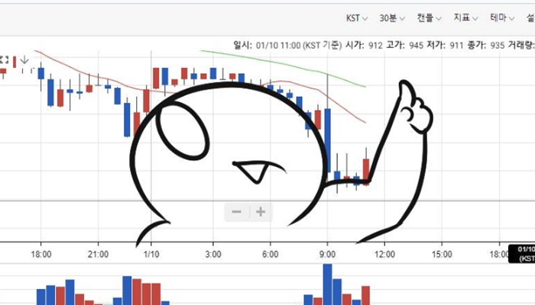

기획 배경
BAAM
ㅇㅋ 내가 찾던게 이런거지

Slide 6

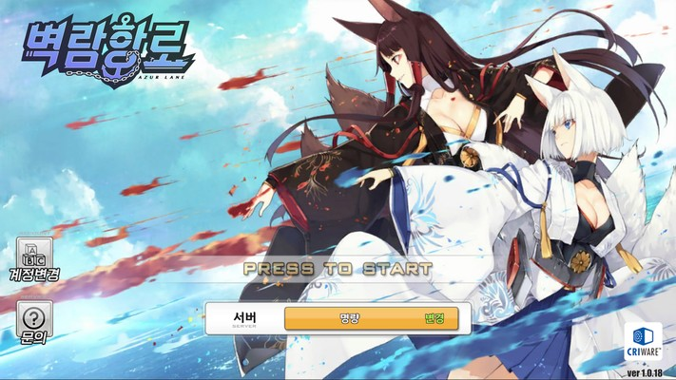
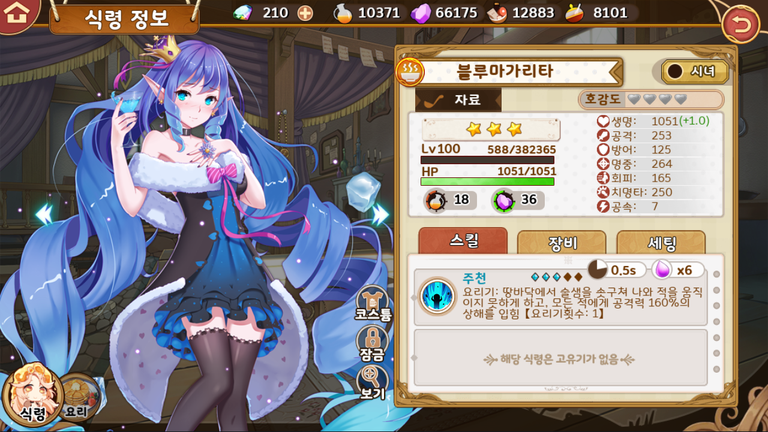


기획 배경
거기에 더해서
총도 있고
배도 있고
요리(..)도 있는데
가상화폐가 안될게 뭐있어!

Slide 7

게임 요약
그래서 준비했습니다
가상화폐 모에화
전략&경제 시뮬레이션 배틀 게임
떡상떡락 코인 소녀

Slide 8
게임 요약
두 명의 플레이어가 상대방의 거래소 폐쇄를 목표로 자신의 코인에 투자하고,
캐릭터를 이동시키고, 능력을 발동시켜 진행하는 턴제 보드형 전략&경제 시뮬레이션
제목 : 떡상떡락 코인 소녀
장르 : 턴제 보드, 수집형 전략&경제 시뮬레이션
개발 엔진 : Unity
플랫폼 : 안드로이드 OS를 지원하는 모바일 기기

Slide 9
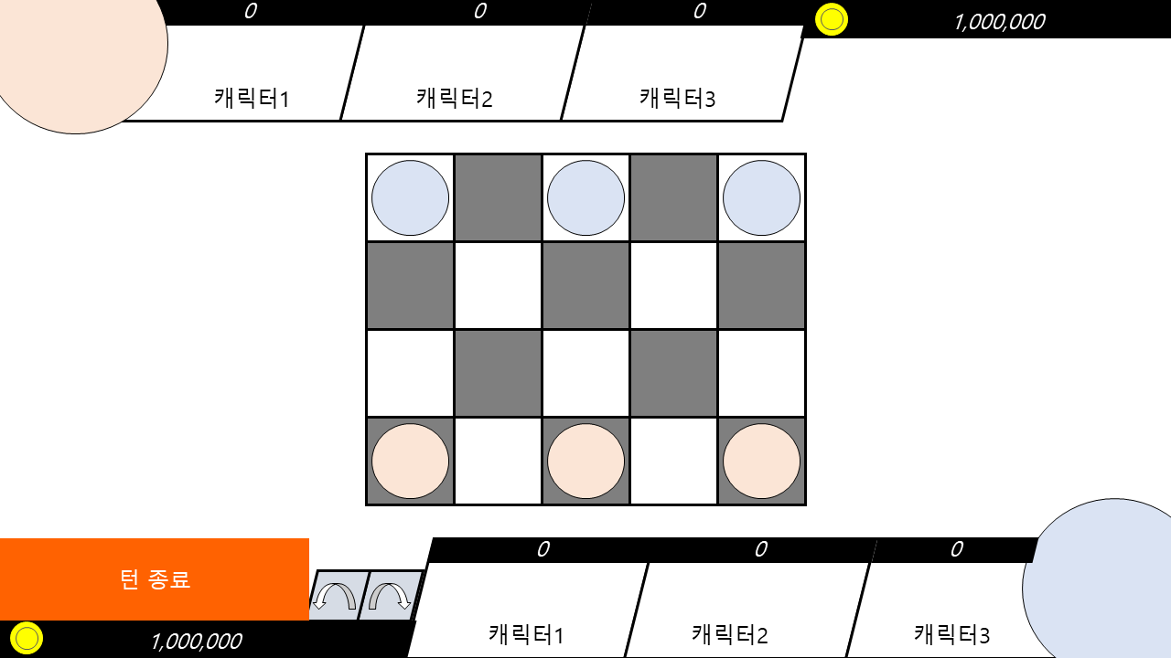
게임 규칙 및 플레이 방법
각 플레이어는 5x4의 타일 위에 세 캐릭터(가상화폐)를 가지고 게임 시작!

Slide 10

게임 규칙 및 플레이 방법
턴이 시작되면 각 플레이어들이 자신의 캐릭터를 터치하여 재산을 투자!

Slide 11

게임 규칙 및 플레이 방법
투자를 마치면, 캐릭터 하나를 지정하여 이동할 위치를 설정!

Slide 12
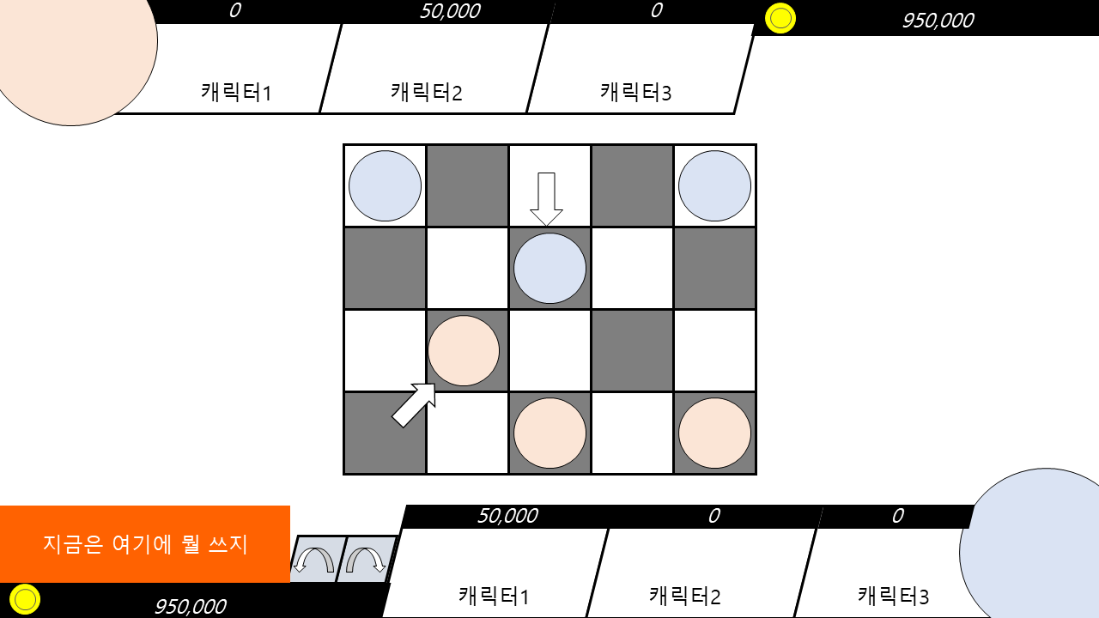
게임 규칙 및 플레이 방법
이렇게 양 플레이어가 모든 선택을 마치면, 서로가 결정한 행동이 공개!

Slide 13
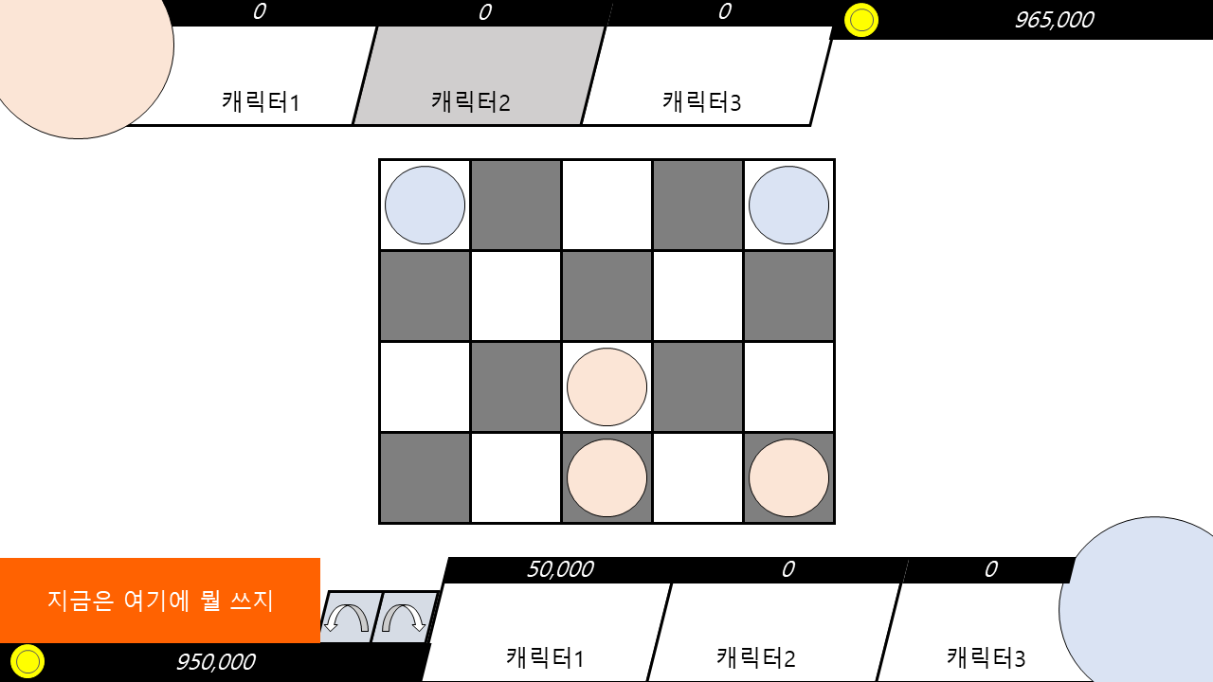
게임 규칙 및 플레이 방법
만약 두 캐릭터가 한 타일 위에서 만났을 경우, 시세가 낮은 쪽이 상장 폐지당한다!
이렇게 한 쪽이 모두 상장 폐지되면, 게임 끝!

Slide 14
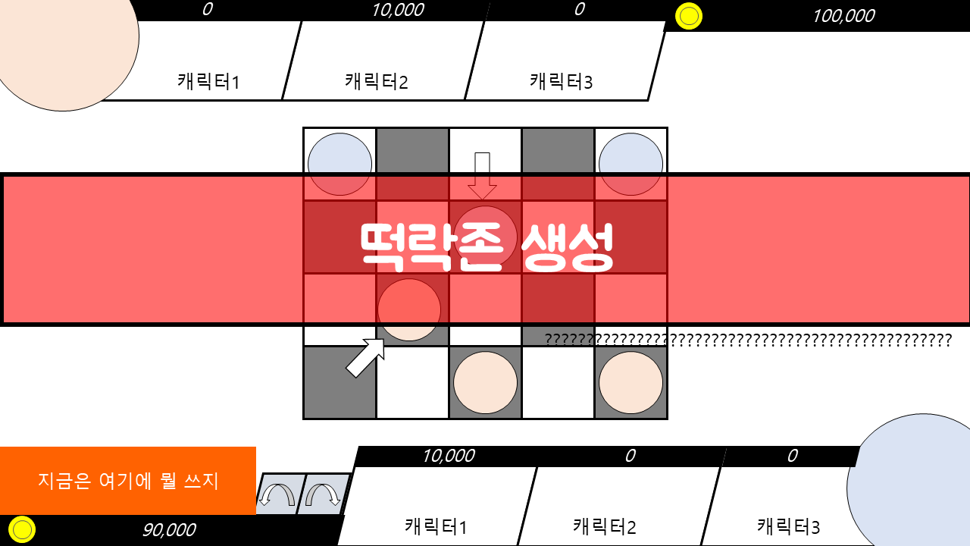
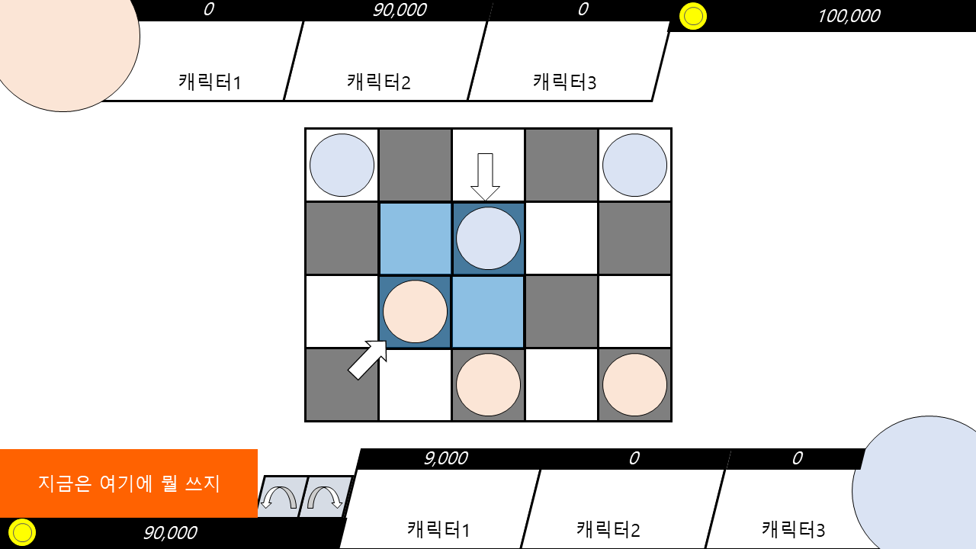
부가 재미 요소
매 턴 일어나는 주가 변동과 5턴에 한 번 생성되는 떡락존!
유리한 플레이어는 긴장을 놓칠 수 없고, 불리한 플레이어는 역전의 발판을 마련할 수 있다!

Slide 15
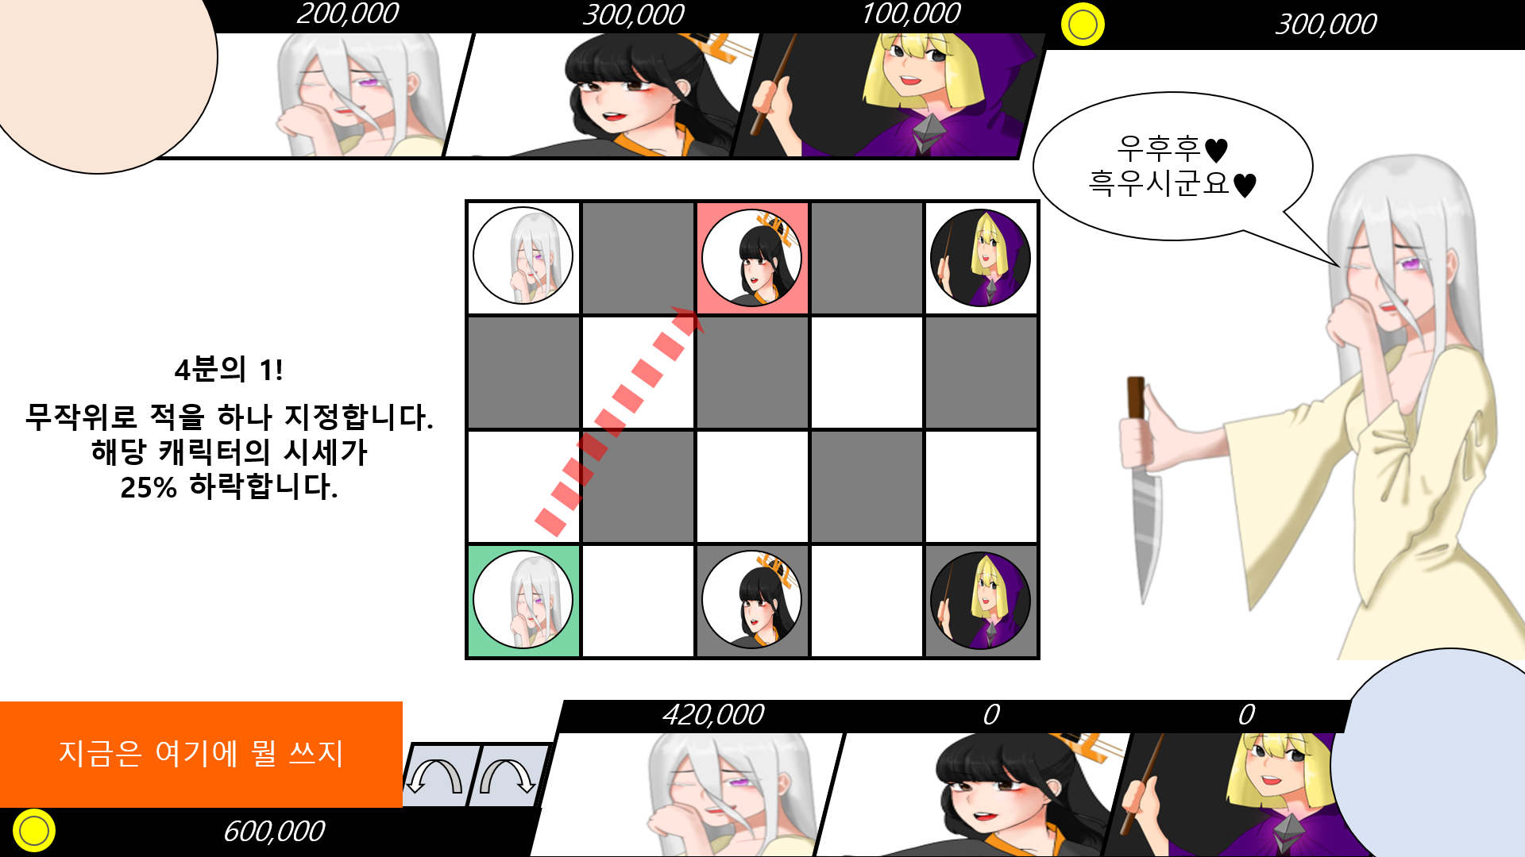
부가 재미 요소
캐릭터의 시세가 일정 금액을 넘어서면 고유 능력을 사용할 수 있다!
효율적인 투자를 통해 승리하자!

Slide 16
2018 제 1회 대한민국 청소년 게임잼
떡상↑떡락↓
코인 소녀
새빗썸
Thank you for watching!

